Slide 1






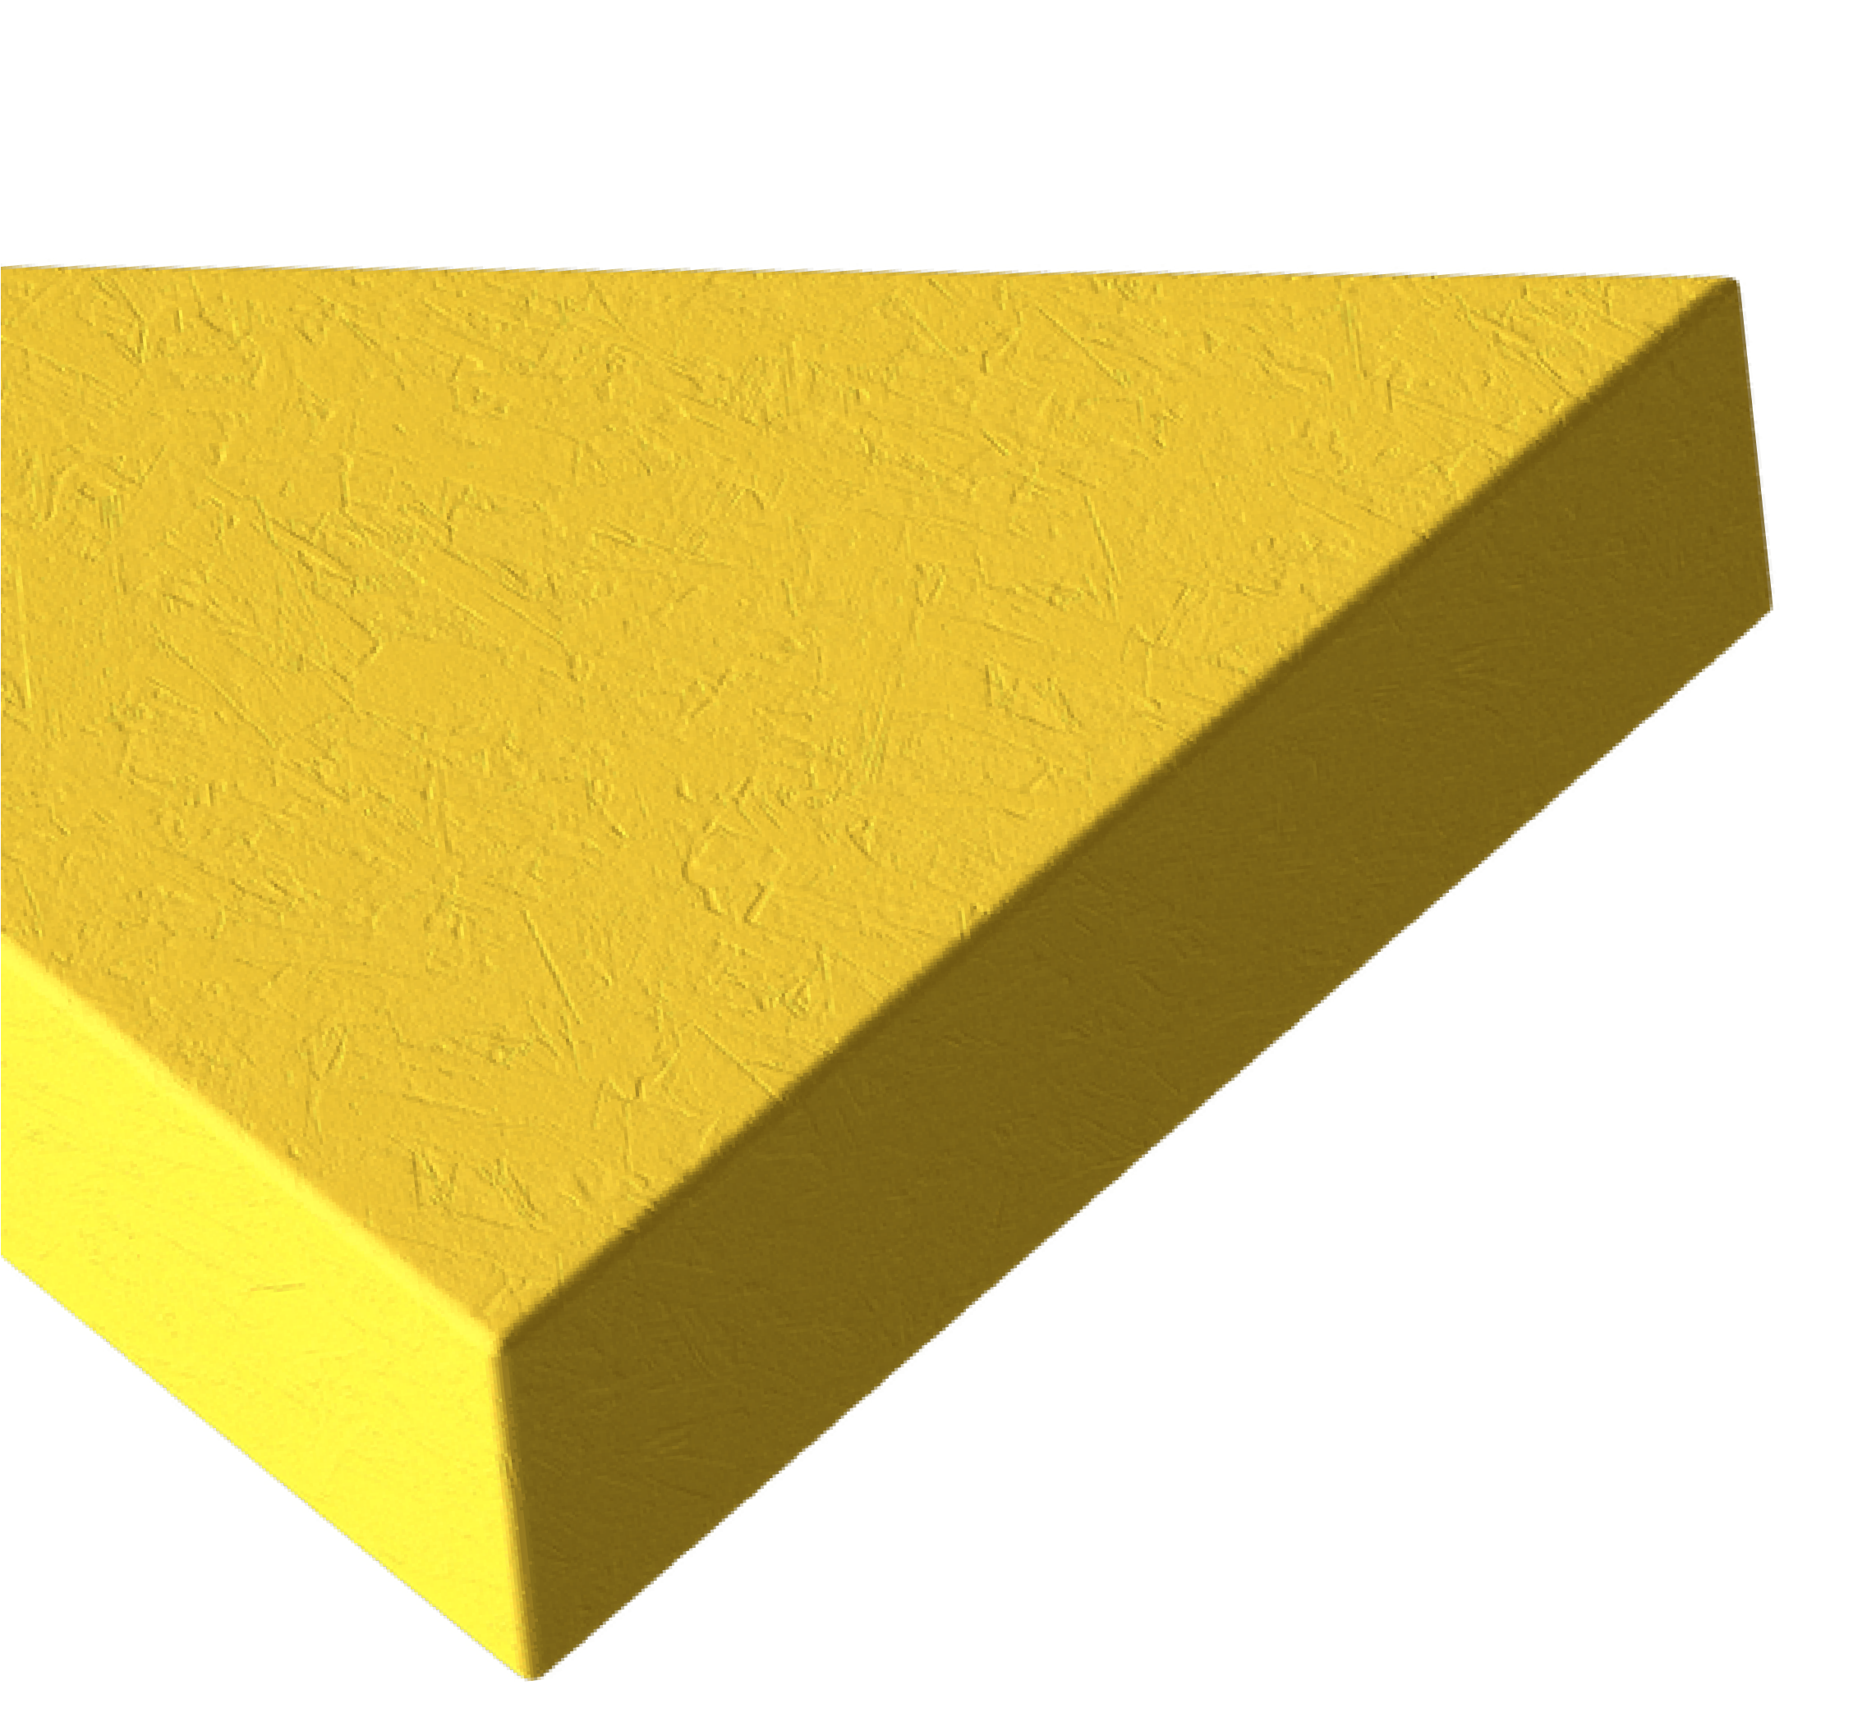



j
A
a
,
x
y
&
r
e
J
u
s
q
o
J
n

Slide 2




Kelompok 2
_{M. RA} FARKHAN (200810060)
_{FA} NDY OKTAVIANUS(20081010153)
_{R} RIS SYAIFULLOH (20081010078) AYHAN RIZAL M (20081010045)

Slide 3












Jquery

Slide 4



Definisi Jquery
Jquery adalah sebuah library JavaScript
yang berguna mempermudah
untuk dan
membantu mempercepat
pembuatan website. jQuery merupakan
sebuah platform
tetapi menawarkan fitur yang cukup
yang handal, ringkas,
lengkap.

Slide 5





Fungsi Jquery
Mempermudah pencarian, penyeleksian, dan manipulasi elemen-elemen DOM pada JavaScript.
Penugasan dan pendefinisian fungsi event callback dapat dipermudah dengan satu langkah pada satu lokasi di dalam kode Hal ini merupakan paradigma baru pada penanganan event oleh JavaScript.
Berbagai fungsionalitas JavaScript yang sering dipakai misalnya fade in atau fade out ketika menentukan visibilitas elemen dan memunculkan berbagai animasi dengan manipulasi properti CSS lebih mudah diwujudkan.

Slide 6










SejaraTh Jquery
Tips: Gunakan tautan untuk membuka halaman lain di dalam presentasi. Tautan sangat cocok untuk halaman seperti ini!
Petunjuk: Sorot teks, klik simbol tautan pada bilah alat, lalu pilih halaman dalam presentasi yang ingin dihubungkan.

Slide 7




jQuery diluncurkan pada tanggal 26 Januari 2006 di Barcamp NYC oleh John Resig dan berlisensi ganda di bawah MIT dan GPL. jQuery adalah library Javascript yang dibuat untuk memudahkan pembuatan website dengan HTML yang berjalan di sisi Client. jQuery dibuat lebih ramping dari library Prototype yang menjadi inspirasi dari library jQuery.
Pada tahun-tahun berikutnya jQuery telah banyak digunakan oleh website - website terkemuka di dunia seperti Google, Microsoft, intel , Nokia, Oracle , IBM, DELL, BBC, NBC, ESPN, EAPN, EA Sport, Twitter, Facebook, Amazon, Techorati, Youtobe Apple, Wordpress, Mozila, Netflix , Digg, Time, dan masih banyak lagi.

Slide 8













Kelebihan Jquery

Slide 9




jQuery bisa berinteraksi baik dengan berbagai macam tipe bahasa pemrograman.
Didukung oleh berbagai macam plugin.
jQuery dapat membuat sebuah animasi dasar dengan sangat mudah.
Kompatibel dengan semua jenis CSS.
Memudahkan untuk mengakses elemen-elemen HTML.
Open source/free dengan lisensi dari GNU (General Public License) dan MIT License.

Slide 10
Kekurangan Jquery

Slide 11
Sebagai perangkat lunak yang open source terkadang memiliki beberapa masalah tidak terkecuali dengan jQuery.
Saat ini sudah banyak sekali versi jQuery yang tersedia itu berarti banyak juga yang versi yang sudah tidak kompetibel.
jQuery menyediakan fitur lightweight interface yang mungkin akan
menimbulkan sebuah permasalahan nantinya dan kamu sudah harus siap untuk hal ini.

Slide 12





Fitur - Fitur Jquery

Slide 13




jQuery adalah library yang mempunyai beberapa fitur unggulan, berikut beberapa fitur jQuery yang perlu Anda ketahui:
Manipulasi HTML/DOM Manipulasi CSS
HTML Event Methods Efek dan Animasi AJAX
CSS3 Compliant Cross-Browser

Slide 14
Cara penggunaan Jquery

Slide 15
JavaScript document.getElementById(“demo”).innerHTML=“Hello, World!”;
jQuery
$(“#demo”).html(“Hello, World!”);
Baris kode di atas merupakan sebuah contoh bagaimana jQuery dapat menghasilkan output yang sama dengan baris kode yang lebih sederhana.

Slide 16












PENJELASAN FITUR JQUERY

Slide 17




DOM
Manipulation
DOM(Document Object Model) adalah model data standar. DOM adalah cara javascript melihat suatu halaman html. DOM adalah sebuah platform dan interface yang memperbolehkan pengaksesan dan perubahan pada konten, struktur, dan style pada sebuah dokumen oleh program dan script. Istilah HTML DOM mengacu kepada dokumen html. Kasusnya disini ialah konten, struktur, dan style pada dokumen html dapat diakses dan dirubah dengan menggunakan sintaks javascript.

Slide 18

Pada model DOM ini, setiap elemen html dipandang sebagai sebuah object. Setiap object bisa terdiri dari object-object lain, sama halnya dengan dokumen html yang terdiri dari elemen root (elemen
<html>), elemen root terdiri dari elemen <head> dan elemen
<body>, elemen <body> boleh jadi terdiri dari elemen <a>, <h1>,
<p>, dst. Elemen-elemen pada dokumen html membentuk sebuah object document yang merupakan object dari dokumen html itu sendiri.

Slide 19
MANIPULASI CSS DENGAN JQUERY
MANIPULASI CSS DENGAN JQUERY
JQuery juga mempunyai kemampuan dalam hal memanipulasi CSS. Ada banyakmetode yang dapat digunakan untuk melakukan manipulasi pada CSS berikut ini penjelasannya:

Slide 20
a. Manipulasi properti CSS1.
1. AddClass()
Metode addClass() digunakan untuk menambah satu atau lebih namaclass untuk elemen yang dipilih. Metode ini tidak menghapus atribut classyang ada, tetapi hanya menambah satu atau lebih namaclasske dalam atributclass.Untuk menambahkan lebih dari satu class, pisahkan nama-nama classdengan spasi

Slide 21
Sintaks:
$(selector).addClass(classname,function(index,oldclass))Keteranga n:
 Classname :Menentukan satu atau lebih nama kelas yangakan ditambahkan
 Function :Menentukan fungsi yang mengembalikan satuatau lebih nama kelas yang akan ditambahkan
 Index :Mengambilposisi indeks dari elemen yang dipilih
 Oldclass :Mengambil nama kelas saat elemen dipilih

Slide 22
2. RemoveClass()
Metode removeClass(), digunakan untuk menghapus satu atau lebihnama class dari elemen yang dipilih. Jika tidak ada parameter yang ditentukan,maka metode ini akan menghapus semua nama class dari elemen yang dipilih.
Sintaks:
$(selector).removeClass(classname,function(index,current class))

Slide 23
3. ToggleClass()Metode toggleClass(), digunakan untuk beralih antara menambah danmenghapus satu atau lebih nama class dari elemen yang dipilih. Metode inimemeriksa setiap elemen untuk namaclass tertentu. Nama-nama class akanditambahkan jika hilang, dan dihapus jika sudah diatur. Namun, dengan menggunakan parameter “switch” , Kita dapat menentukanhanya menghapus, atau hanya menambahkan namaclass.Sintaks:$(selector).toggleClass(classname,function (index,currentclass),switch)
Keterangan:
Switch:Menentukan jika kelas hanya boleh ditambahkan (true), atauhanya dihapus (false)

Slide 24
4. CSS()Metode css(), digunakan untuk mengatur atau mendapatkan satu ataulebih properti CSS untuk elemen yang dipilih.Namun, properti CSS singkatan (seperti
“background”)
tidak sepenuhnya didukung dan dapat memberikan hasil yang berbeda di browser yang berbeda.
Sintaks:
Mengembalikan nilai properti CSS:$ (Selector) css (property)
Mengatur properti CSS dan nilai:$ (Selector) css (propery, value)
Mengatur properti CSS dan nilai menggunakan fungsi:$ (Selector) css (property, function (index, CurrentValue))
Mengatur beberapa properti dan nilai-nilai:$ (Selector) css ({property: value, property: value, ...})

Slide 25
Keterangan:
 Property :Menentukan CSS nama properti, seperti “warna”
,“font - weight”, dll
 Value “bold", dll
Index yangdiatur
:Menentukan nilai properti CSS, seperti “Red”,
: Mengembalikan posisi indeks dari elemen
CurrentValue : Mengembalikan nilai saat ini dari properti CSS

Slide 26
5. HasClass()Metode hasClass(), digunakan untuk cek apakah elemen memilikinama class. Apabila elemen yang dipilih memiliki nama class, maka metode
ini akan mengembalikan nilai “TRUE”. Sintaks:$(selector).hasClass(classname)

Slide 27




Ajax

Slide 28
Ajax
AJAX atau Asynchronous JavaScript and XML adalah teknik yang digunakan untuk membuat website yang dinamis. Artinya website mampu mengupdate dan menampilkan data baru dari server tanpa perlu melakukan reload.
Salah satu contoh penggunaannya misalnya pada update jumlah
angka likes dan komentar pada media sosial Instagram, Facebook, Twitter, dan lainnya.

Slide 29
Sesuai namanya, AJAX terdiri dari JavaScript dan XML yang bekerja
bersama. mengelola (eXtensible
JavaScript adalah bahasa pemrograman untuk
XML
dan
konten website yang dinamis. Sementara Markup Language) digunakan untuk memuat
membawa data dari server ke browser.
AJAX JavaScript dan XML ini bekerja secara asynchronous untuk berkomunikasi dengan server. Proses pertukaran informasi ini dilakukan di background. Artinya, saat AJAX JavaScript dan XML bekerja, halaman dapat tetap diakses oleh pengunjung website.

Slide 30



CARA KERJA AJAX

Slide 31
Kalau dijabarkan dengan contoh sebuah fitur pada website, begini cara kerja AJAX:
Browser akan memanggil AJAX javascript untuk mengaktifkan XMLHttpRequest dan mengirimkan HTTP Request ke server.
XMLHttpRequest dibuat untuk proses pertukaran data di server secara asinkron.
Server menerima, memproses, dan mengirimkan data kembali ke browser.
Browser menerima data tersebut dan langsung ditampilkan di halaman website, tanpa perlu reload atau membuat halaman baru.

Slide 32
FUNGSI AJAX

Slide 33
Apa saja fungsi AJAX untuk website? Ini beberapa fungsinya:
Mengirim dan Mengambil Data dari Server
AJAX dapat digunakan untuk mengirim pesan ke server lalu mengambil hasil data dari server ke browser. Prinsip yang dikerjakan pun adalah asynchronous. Jadi, selama proses mengirim pesan terjadi, browser bisa tetap terus digunakan sambil menunggu respon dari server.
Mengupdate Tampilan Website Tanpa Harus Reload
Semua orang suka yang praktis. Nah, dengan adanya AJAX, pengunjung website bisa lebih nyaman mengakses website tanpa perlu berulang kali reload halaman. Hal ini terjadi karena AJAX hanya mengirimkan sebagian data yang dibutuhkan untuk proses saja.

Slide 34
3. Membuat Website Lebih Cepat dan Responsif
Dengan adanya AJAX, hanya data yang diperlukan saja yang akan direquest ke server. Maka, proses di server bisa jadi lebih cepat dan data bisa langsung dikirim kembali ke browser. Imbas yang dirasakan pengunjung adalah loading website jadi lebih cepat.
Jadi, pengunjung tak perlu menunggu lama ketika mengakses fitur di website seperti chat, komentar, dan lainnya.

Slide 35

Aplikasi yang Harus Disiapkan untuk Membuat AJAX Ada beberapa aplikasi yang perlu di install untuk bisa menerapkan AJAX pada website, yaitu:
Teks editor Web server
Postman (opsional)

Slide 36
Kelebihan menggunakan AJAX
1. Untuk Meningkatkan User Experience (UX)
Manfaat paling penting saat menggunakan teknologi Ajax pada halaman web adalah dapat meningkatkan pengalaman pengguna / UX. Situs web menjadi lebih menarik, dan terasa lebih cepat karena tidak perlu berganti halaman ketika melakukan suatu tindakan. Dengan cara itu berarti mengurangi memuat ulang seluruh halaman, dan hanya akan menyegarkan bagian-bagian tertentu dari halaman situs web. Ajax meningkatkan kinerja browser dan memfasilitasi kecepatan penelusuran yang lebih tinggi untuk memberikan pengalaman pengguna yang responsif.

Slide 37
Kelebihan menggunakan AJAX
2. Mengurangi Penggunaan Bandwidth dan Meningkatkan Kecepatan
Ajax menggunakan skrip sisi klien untuk berkomunikasi dengan browser web dan bertukar data menggunakan Javascript. Dengan menggunakan Ajax, Anda dapat mengurangi beban jaringan dan penggunaan bandwidth. Dan hanya mengambil data yang diperlukan untuk menyediakan antarmuka yang lebih cepat dan waktu respons yang lebih baik, waktu respons yang lebih cepat, sehingga kinerja dan kecepatan juga meningkat.

Slide 38
Kelebihan menggunakan AJAX
Meningkatkan Produktivitas Pengguna
Perpustakaan Ajax menyediakan fungsi pembantu berorientasi objek yang membantu secara dramatis meningkatkan produktivitas sekaligus mengurangi frustrasi. Karena semuanya lebih cepat.
Mendukung Proses Asinkron
Pengambilan data asinkron dapat dilakukan dengan menggunakan XMLHttpRequest yang merupakan bagian terpenting dari teknologi Ajax.
Oleh karena itu, permintaan ditangani secara efektif dan konten konten dinamis ditampilkan dengan peningkatan kinerja yang jauh lebih tinggi.

Slide 39
Kelebihan menggunakan AJAX
5. Meningkatkan Kompatibilitas
Ajax dapat kompatibel dengan ASP.NET, J2EE, PHP dan bahasa lainnya. Hampir semua browser populer mendukung AJAX, seperti Internet Explorer mulai dari versi 5, Mozilla Firefox mulai dari versi 1.0. Safari mulai dari versi 1.2 dan Opera mulai dari 7.6 ke atas. Yang paling disukai adalah yang mendukung javascript. Sekarang hampir semua browser modern mendukung Ajax.

Slide 40
Kelebihan menggunakan AJAX
Mengurangi Hit Server dan Beban Jaringan
Atlas, yang merupakan bentuk lama dari perpustakaan Microsoft Ajax, adalah kerangka kerja yang mengintegrasikan perpustakaan sisi klien Javascript. Dan mudah tersedia dan dapat digunakan dengan ASP.NET untuk membangun aplikasi Ajax. Ini memiliki dukungan lintas-browser dan memperlihatkan API berorientasi objek, yang dapat digunakan untuk mengembangkan aplikasi web yang meminimalkan hit ke server / jaringan memuat dan melakukan manajemen asyncronous.
Navigasi yang Lebih Mudah
Aplikasi Ajax dapat dibangun untuk memungkinkan transisi yang mudah halaman web ke pengguna daripada menggunakan tombol “kembali” & konvensional di browser.
antara “maju”

Slide 41
Kelebihan menggunakan AJAX
8. Pemisahan Antara Data, Style, Format dan Fungsi
Keuntungan lain dari Ajax adalah bahwa pendekatan Ajax membuat programmer terpisah antara metode dan format yang digunakan untuk menyampaikan informasi melalui situs web.
Data mentah yang digunakan biasanya dibuat dalam format XML atau Json atau dapat ditempatkan di database sisi server.
Format atau struktur halaman web biasanya dibuat menggunakan HTML atau XHTML yang kemudian diproses menggunakan manipulasi dinamis di DOM.
Elemen Gaya, Baigan menjelaskan bagaimana tampilan halaman web, mulai dari jenis font, hingga metode menampilkan gambar. Gaya biasanya akan tertanam di halaman web atau direferensikan melalui css.

Slide 42
Kekurangan menggunakan AJAX
1. Kompatibilitas Browser
Ajax sangat tergantung pada Javascript yang diimplementasikan secara berbeda untuk berbagai browser. Ini ternyata menjadi rintangan terutama ketika Ajax digunakan di banyak browser. Browser yang tidak mendukung Javascript atau browser yang Javascriptnya dinonaktifkan atau dinonaktifkan tidak akan dapat menggunakan aplikasi yang telah dibuat. Kecuali programmer dapat memberikan opsi lain yang tentu saja menambahkan banyak kode program. Karena ketergantungan Ajax pada Javascript.
Itu agak kurang cocok untuk merancang aplikasi seluler (tapi sekarang browser seluler semakin canggih dan dukungan untuk javascript Ajax). Tombol “Kembali” pada browser tidak akan berfungsi seperti yang diharapkan saat menggunakan Ajax

Slide 43
Kekurangan menggunakan AJAX
Peningkatan Beban Web Server
Beban dapat ditingkatkan tergantung pada pengguna jika Anda menambahkan jenis pembaruan otomatis yang mengenai server setiap beberapa detik, tentu saja beban server menjadi lebih berat. Tetapi Ajax perlu seperti itu, selalu meminta pembaruan berkala meskipun halaman tidak dimuat ulang.
Sulit untuk Bookmark / Favorite
Saat membuka situs web yang menggunakan Ajax, karena beberapa halaman situs web dimuat secara terpisah, kadang-kadang menjadi sulit saat bookmark / favorit.
Karena browser hanya akan mem-bookmark satu URL, sedangkan dengan Ajax, beberapa konten dapat berubah berkali-kali.

Slide 44
Kekurangan menggunakan AJAX
Kerentanan
Halaman web menjadi lebih sulit untuk di-debug, meningkatkan ukuran kode halaman web dan membuat halaman web rentan terhadap ancaman serius.
Kurangnya Dukungan Editor
Alat pemrograman seperti IDE (lingkungan pengembangan terintegrasi) untuk Javascript masih sangat jarang. Untuk debug juga biasanya hanya mengandalkan alat browser seperti Firebug. Ini tentu saja merupakan tantangan bagi programmer juga
Tidak Bagus untuk SEO
Karena konten dihasilkan menggunakan Javascript, mesin pencari seperti Google akan mengalami kesulitan mengindeksnya, sehingga mengurangi efektivitas jika dilihat dari sisi SEO kurang friendly.

Slide 45
Kekurangan menggunakan AJAX
Waktu Pengembangan Lebih Lama
Dengan mengimplementasikan Ajax, tentu saja waktu yang dibutuhkan untuk membuat aplikasi menjadi lebih lama dibandingkan dengan membuat aplikasi tanpa Ajax. Karena programmer tentu saja akan menambahkan banyak kode Javascript ke aplikasi yang dibuat, apalagi proses debug javascript cukup sulit.
Analisis Web Tidak Optimal
Biasanya statistik pencatatan situs web akan dihitung ketika halaman dimuat dan ketika konten baru diperbarui kepada pengguna. Karena Ajax mengubah paradigma dengan memuat hanya beberapa halaman, programmer harus pandai menempatkan kode untuk direkam (analitik) sehingga proses pelacakan menjadi lebih baik dan maksimal.

Slide 46


JSON

Slide 47

Sejarah singkat JSON
JSON pertamakali dipopulerkan oleh Douglas Crockford. Seorang software engineer yang juga terlibat dalam pengembangan bahasa pemrograman
Javascript.2

Slide 48

Sejarah singkat JSON
JSON tidak ditemukan oleh satu orang saja. Dulu namanya belum JSON…
Artinya kata “JSON” belum ada. Orang-oarang hanya mengenal Objek Javascript yang dikirim melalui jaringan.
Sejak meledaknya teknologi AJAX pada tahun 2000. JSON mulai diperkenalkan dan pada tahun 2001, domain json.org mulai mengudara.
Hingga saat ini JSON banyak digunakan di mana-mana.

Slide 49

Sejarah singkat JSON
JSON adalah turunan JavaScript yang digunakan dalam transfer dan penyimpanan data. Kekinian, bahasa ini sering dimanfaatkan dalam pembuatan aplikasi web.

Slide 50
Apa itu JSON ?
Berbeda dengan XML (extensive markup language) dan format lainnya yang memiliki fungsi serupa, JSON memiliki struktur data yang sederhana dan mudah dipahami. Itulah mengapa JSON sering digunakan pada API.

Slide 51

mari kita simak :v

Slide 52
JSON
JSON (JavaScript Objcet Nation) adalah fromat pertukaran data yang ringan, mudah dibaca dab ditulis oleh manusia, serta mudah diterjemahkan dan dibuat oleh kompter. JSON ini merupakan format teks yang tidak bergantung pada bahasa pemrograman apapun karena menggunakan gaya bahasa yang umum digunakan oleh programmer keluarga C. Oleh karena sifat tersebut, JSON menjadi ideal sebagai bahasa pertukaran data. JSON menggunakan ekstensi .json saat ia berdiri sendiri. Jika dalam format lain, ia dapat tampil dalam tanda petik sebagai JSON String atau dalam variabel.

Slide 53
DUA STRUKTUR JSON
Kumpulan pasangan nama/nilai. pada beberapa bahasa, hal ini dinyatakan sebagai object, record, struct, dictionary, has table, keyed list, atau associative array.
Daftar nilai terurutkan (an ordered list of values). Pada kebanyakan
bahasa, hal ini dinyatakan sebagai array, vector, list, atau sequence.
Struktur di atas disebut sebagai struktur data universal.

Slide 54
VALUE JSON
Ada enam tipe data dasar yang bisa dipakai untuk mengisi value JSON:
Strings numbers objects arrays booleans null
Secara lebih luas, value juga dapat berisi tipe data yang lebih kompleks
misalnya JSON object atau JSON array

Slide 55
Perbandingan JSON Parser dengan XML
XML
Json
<productlisting title:”Daftar Produk PT.A”>
<product>
<nama>Produk Pertama</nama>
<deskripsi>Produk pertama meningkatkan daya tahan tubuh</deskripsi>
<harga>Rp. 20.000</harga>
<ongkir>Rp. 5000</ongkir>
</product>
</productlisting>
{
"sammy" : {
"username" : "SammyShark", "location" : "Indian Ocean",
"online" : true, "followers" : 987
},
Bisa dilihat bahwa pada Json tidak memerlukan tag penutup

Slide 56
Kelebihan JSON
Walaupun XML sudah sejak lama dipakai dalam format transfer data, namun beberapa tahun terakhir, JSON menggeser posisi XML. Kelebihan JSON dari XML adalah sbb:
Ukuran lebih kecil dibanding XML, efeknya transfer data lebih cepat dan lebih hemat resource, terutama bandwidth
JSON adalah format data bawaan di Javascript, artinya jike data dari server di kirim ke client , dan client menggunakan javascript, maka tidak perlu library tambahan untuk memprosesnya
Dibanding XML, format JSON lebih sederhana.
library JSON ada di setiap bahasa pemrograman sehingga memudahkan programer yang berbeda bahasa pemrograman.

Slide 57
File JSON terdiri dari beberapa komponen
File JSON terdiri dari banyak komponen. Berikut adalah tabel yang mendefinisikan komponen file JSON dan deskripsinya :NoDeskripsi komponen
Array ([)Dalam file JSON, tanda kurung siku ([) mewakili larik JSON Objek ({)Dalam file JSON, kurung kurawal ({) mewakili objek JSON KunciObjek JSON berisi kunci yang hanya berupa string. Pasangan kunci / nilai membentuk objek JSON
NilaiSetiap kunci memiliki nilai yang bisa berupa string, integer atau dobel dll

Slide 58
Metode - metode JSON Parser
Metode & deskripsi
get (nama String)Metode ini hanya Mengembalikan nilai tetapi dalam bentuk jenis Objek
getBoolean (nama String)Metode ini mengembalikan nilai boolean yang ditentukan oleh kunci
getDouble (Nama string)Metode ini mengembalikan nilai ganda yang ditentukan oleh kunci
getInt (nama String)Metode ini mengembalikan nilai integer yang ditentukan oleh kunci getLong (String name)Metode ini mengembalikan nilai panjang yang ditentukan oleh kunci
panjangnya()Metode ini mengembalikan jumlah pemetaan nama / nilai dalam objek ini nama ()Metode ini mengembalikan larik yang berisi nama string dalam objek ini.

Slide 59

Library JSON
Jackson
Jackson adalah perpustakaan Java multi-guna untuk memproses format data JSON. Jackson bertujuan untuk menjadi kombinasi terbaik yang cepat, benar, ringan, dan ergonomis untuk pengembang. Jackson menawarkan tiga metode untuk memproses format JSON, masing-masing memiliki kelebihan dan kekurangannya:
Streaming API atau parsing / generasi tambahan: membaca dan menulis konten JSON sebagai peristiwa diskrit
Model pohon: menyediakan representasi pohon di dalam memori yang dapat diubah dari dokumen JSON
Pengikatan data: mengkonversi JSON ke dan dari POJO's.
GSON
Gson, library google-gson . Gson adalah pustaka Java yang mampu mengonversi objek Java ke dalam representasi JSON dan string JSON ke objek Java yang setara tanpa perlu menempatkan anotasi Java di kelas.

Slide 60
Library JSON
Json-Simple
The json-simple adalah salah satu perpustakaan JSON yang paling sederhana, juga ringan. Kita dapat menggunakan pustaka ini untuk menyandikan atau men-decode teks JSON. Ini adalah pustaka ringan open source yang fleksibel dan mudah digunakan dengan menggunakan kembali antarmuka Map and List dari JDK. Suatu hal yang baik tentang perpustakaan ini yang tidak memiliki ketergantungan eksternal dan baik sumber maupun biner adalah kompatibel dengan JDK 1.2.
Flexjson
Flexjson adalah pustaka ringan lain untuk membuat serial dan deserialisasi objek Java ke dalam dan dari format JSON yang memungkinkan salinan objek yang dalam dan dangkal.

Slide 61
Library JSON
JSON-lib
JSON-lib adalah pustaka Java, berdasarkan karya oleh Douglas Crockford, yang mampu mengubah Beans, peta, koleksi, java array dan XML ke JSON dan kembali lagi ke Beans dan DynaBeans. FastJSONSebuah library JSON parser yang dibuat oleh Alibaba, perusahaan yang bergerak dibidang e- commerce di China.
Fastjson
FastJson adalah pustaka Java yang dapat digunakan untuk mengonversi Objek Java ke dalam representasi JSON. Ini juga dapat digunakan untuk mengkonversi string JSON ke objek Java yang setara. Fastjson dapat bekerja dengan objek Java sembarang termasuk objek yang sudah ada sebelumnya yang tidak memiliki kode sumber.

Slide 62
Program Sederhana dengan Konsep JSON Parser
Tambahkan izin INTERNET di file AndroidManifest.xml. Buka AndroidManifest.xml dan tambahkan izin berikut : Buat kelas bernama HttpHandler.java
Kemudian Buat kelas bernama HttpHandler.Java

Slide 63
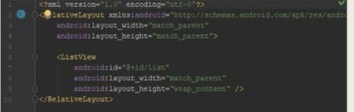
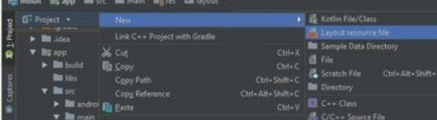
Tambahkan element Listview pada activity_main.xml
Buat layout baru dengan nama list_item.xml

Slide 64
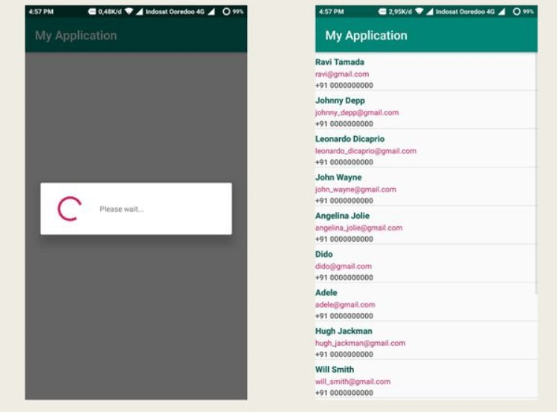
Deklarasikan variabel yang diperlukan MainActivity
Deklarasikan variabel yang diperlukan pada MainActivity.java untuk ListView. Output (Hasil Program sederhana ) dengan konsep JSON Parser
pada

Slide 65
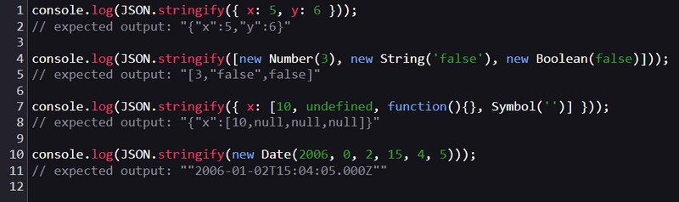
JSON.Stringify()
Metode JSON.stringify() mengonversi objek atau nilai JavaScript menjadi string JSON, secara opsional mengganti nilai jika fungsi pengganti ditentukan atau secara opsional hanya menyertakan properti yang ditentukan jika larik pengganti ditentukan.

Slide 66
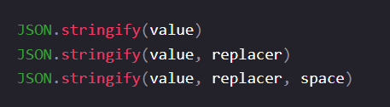
Syntax JSON.Stringify()

